Slide 1
2. De industriële Revolutie in Nederland
J. Boersen

Slide 2

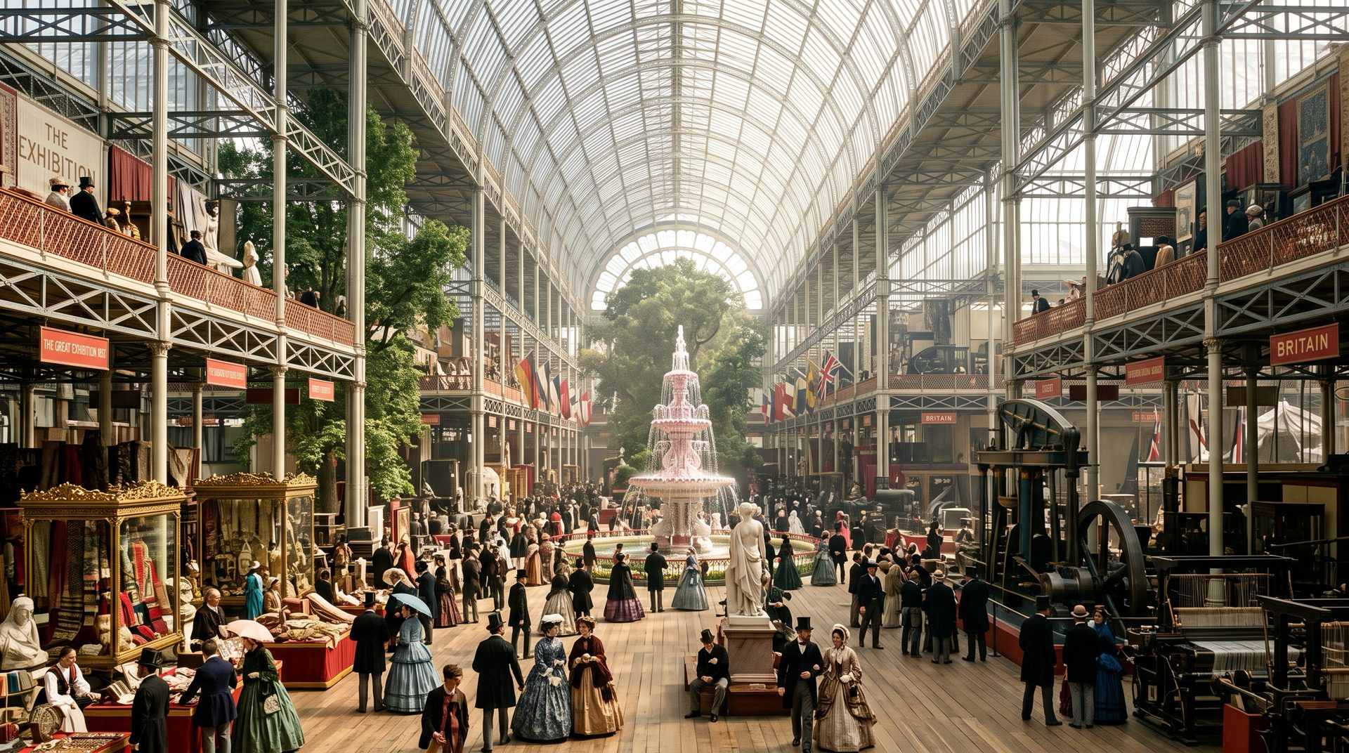
Notes:
"Stel je voor: het is mei 1851. Je staat midden in Hyde Park in Londen.
Voor je verrijst een gebouw zoals de wereld dat nog nooit eerder heeft gezien: het Crystal Palace. Een kolossaal paleis, vrijwel geheel opgebouwd uit gietijzer en glanzend glas. Het is zo immens groot dat zelfs de eeuwenoude, metershoge iepen van het park er gewoon binnenin staan.
Als je door de koninklijke poorten naar binnen stapt — geopend door koningin Victoria zelf — word je verblind door het licht dat door het glazen dak naar beneden valt. Je hoort een oorverdovend, indrukwekkend geluid: het sissen van stoom, het ritmisch getik van geautomatiseerde weefgetouwen en het gejoel van miljoenen verbaasde bezoekers.
Overal waar je kijkt zie je de 'wonderen van de techniek'. Gigantische, glimmend zwarte stoommachines die de toekomst in beweging zetten. Goudomrande vitrines met diamanten, verbluffende textielmachines, en in het midden van de hal een fonkelende, vier meter hoge fontein van roze kristalglas. Ieder land laat trots zien hoe ver het is op het gebied van industrie, rijkdom en innovatie.
Groot-Brittannië, Duitsland, Frankrijk... ze pakken uit met duizenden indrukwekkende machines en fabrieksproducten.
Maar als je door de rijen slentert en op zoek gaat naar de Nederlandse inzending, wordt het ineens opvallend stil...
Van de bijna 14.000 exposanten die op deze wereldtentoonstelling hun nieuwste uitvindingen tonen, komen er slechts 115 uit Nederland. Terwijl landen om ons heen de ene na de andere stoommachine laten draaien, staat Nederland er met voornamelijk traditionele ambachten en landbouwproducten.
Het riep bij bezoekers van toen direct de vraag op: Liep Nederland achter? Was de Industriële Revolutie bij ons nog maar net begonnen, of maakten we gewoon andere keuzes?
Laten we vandaag kijken hoe de wereld in 1851 veranderde — en hoe Nederland zich daarin verhield."

Slide 3
Doelen:
Je kan uitleggen waarom de industrialisatie minder plaatsvond in Nederland.
Je kan uitleggen in welke sectoren van de economie er wel industrialisatie plaatsvind en waarom dit zo is.

Slide 4
Achterstand
Nederland doet niet mee met de industriële revolutie.
Er moet een reden zijn voor bedrijven om te innoveren → die was er niet
Want:
  Wij kunnen nog goed handelen, en hebben het niet nodig
  Nederland is voornamelijk gericht op specialistische handel
  Boter, eieren en kool
Geen enkele reden om te innoveren
  Voldoende werk + inkomen voor de boeren

Slide 5
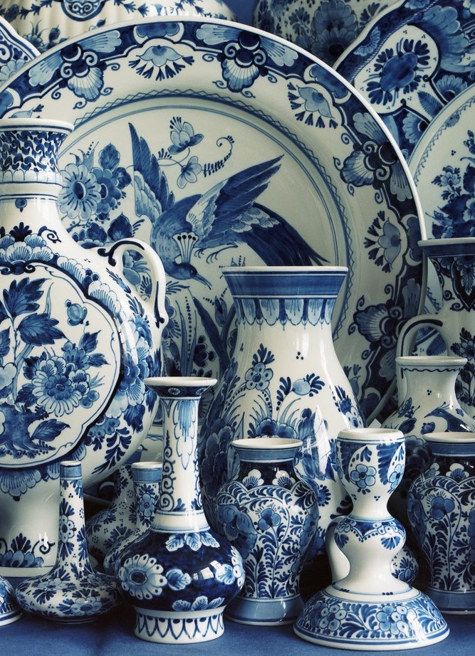
Nijverheid
Kleinschalige hoogwaardige bedrijven
  Papier
  Stoffen
  Aardenwerk
Maakte veel winst!
Geen enkele reden om te innoveren

Slide 6
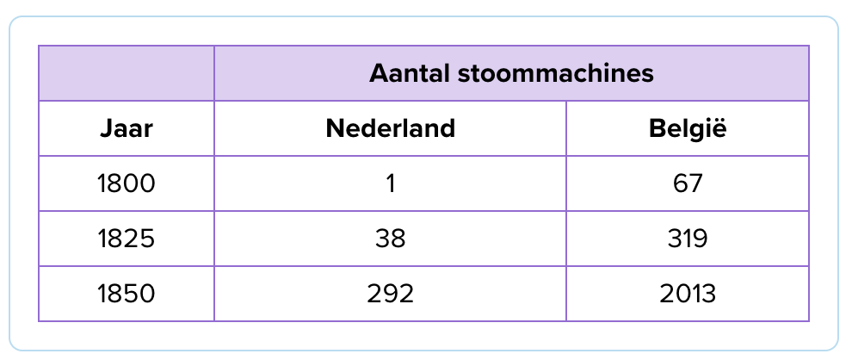

Slide 7
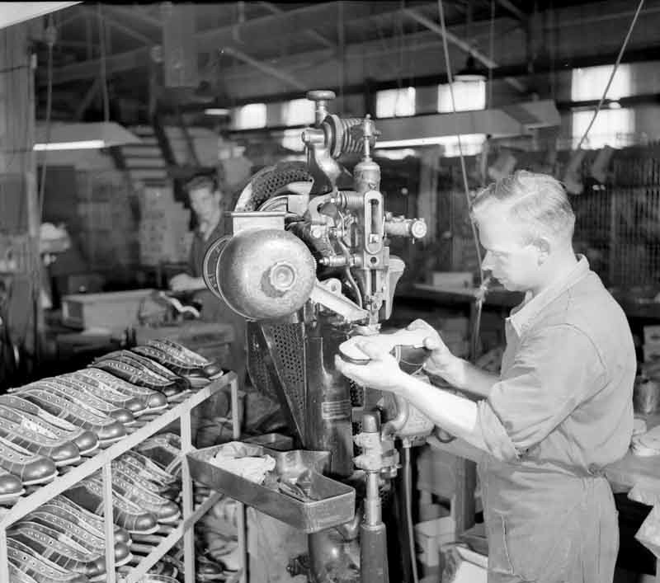




Aanzet tot verandering!

Slide 8
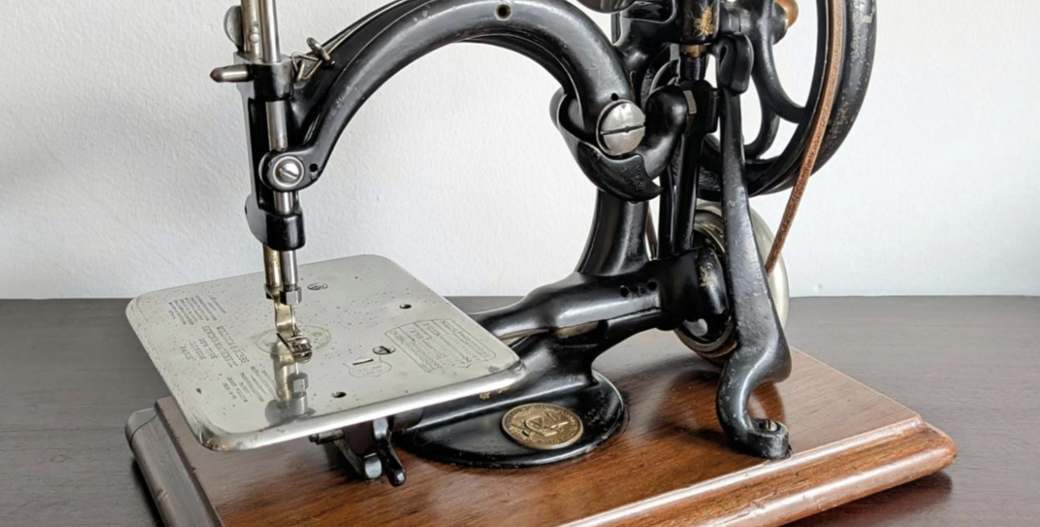
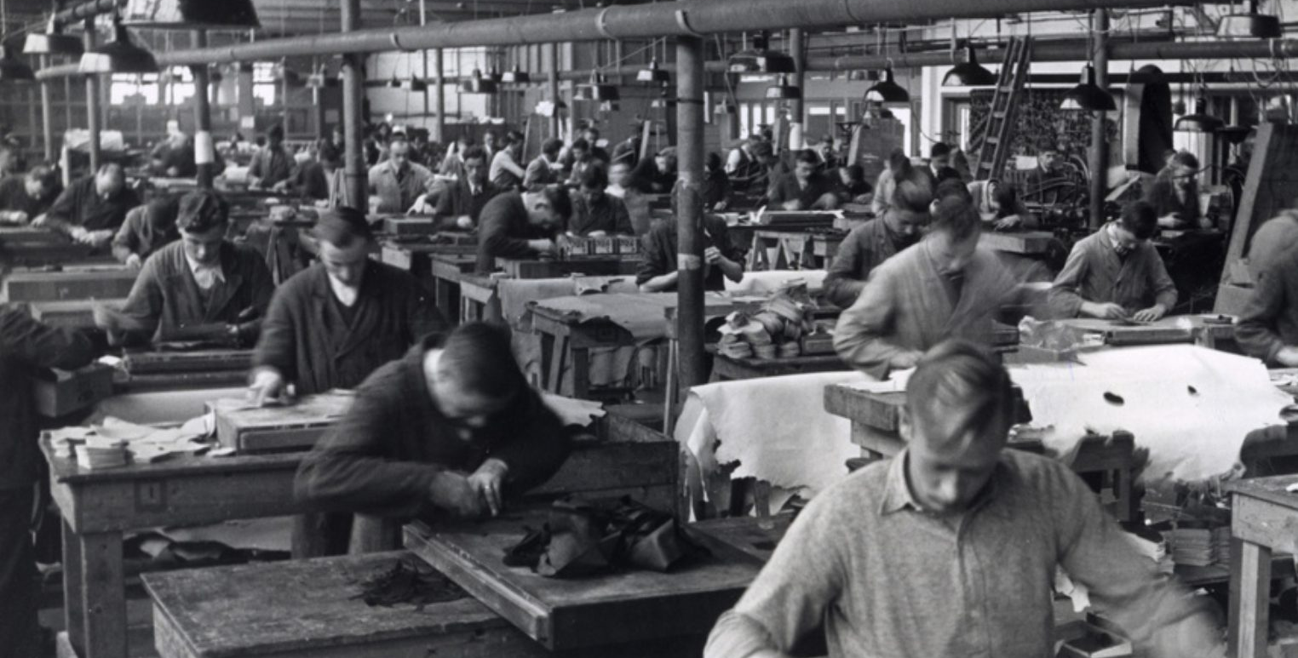
veranderingen
Leer- en schoenenindustrie
  Machine die ervoor zorgt dat het sneller en goedkoper kan
Katoen en wol industrie
  Lagere kostprijs
  Hogere arbeidsproductiviteit
Uitzondering = ontstaan grotere bedrijven
  Unilever (margarine)
  Shell (olie)
  Philips (lampen)

Slide 9
